Slide 1

Motivácia k učeniu
Rebeka Segečová2BiPgB
Kristína Soláriková 2PgHuB

Slide 2
Motivácia→ najširšom slova zmysle predstavuje komplex činiteľov, javov a procesov, ktoré podnecujú, usmerňujú, udržiavajú a zacieľujú ľudské správanie.
Motív →je to základná jednotka motivácie. Jedno správanie môže byť vyvolané s rôznych motívov, klamstvo- neznalosť. Jeden motív môže vyvolať rozličné správanie, napr. túžba byť stredobodom pozornosti- dobré učenie, grimasy, klamstvo.

Slide 3

Klasifikácia motívov
Primárne motívy
Emocionálne motívy
Sekundárne motívy

Slide 4
Podľa vzťahu k učeniu
Primárne motívy-žiak sa učí pre radosť z učebnej činnosti.
Sekundárne motívy-žiak sa učí pre dosiahnutie dobrej známky, získanie uznania spolužiakov.

Slide 5
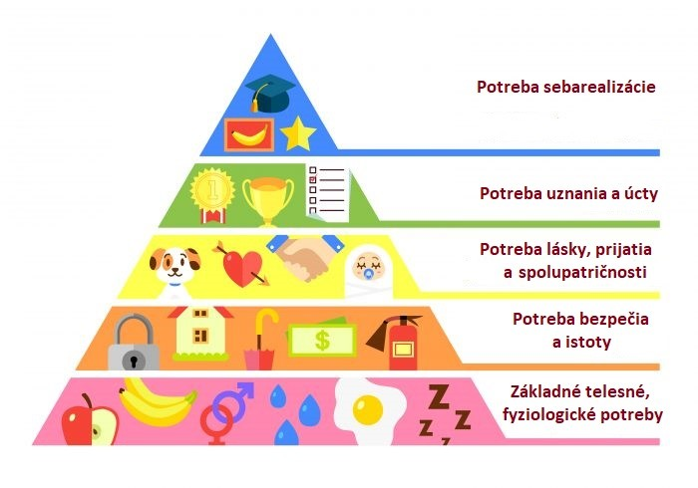
A.H.Maslowova hierarchia potrieb

Slide 6
Motívy súvisiace s učením
Poznávacie- hovoríme o vnútornej motivácií- učíme sa preto aby sme vedeli
Výkonové- motivačný úspech- dosiahnuť úspech , motivačný neúspech- vyhnúť sa neúspechu→ podľa toho čo u nás prevláda taká je naša výkonová motivácia ( vysoká/ nízka)
Ovplyvňuje voľbu úloh

Slide 7
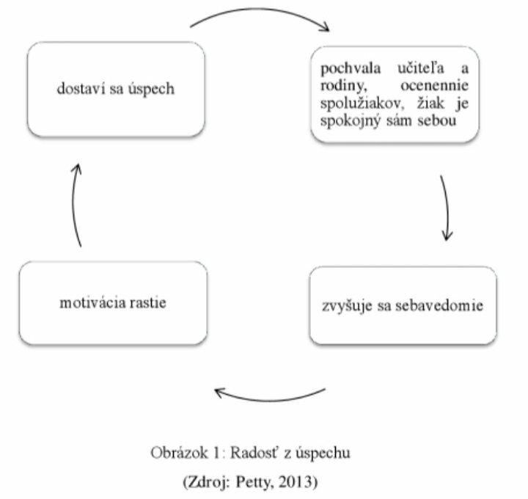
Pôsobenie úspechu

Slide 8
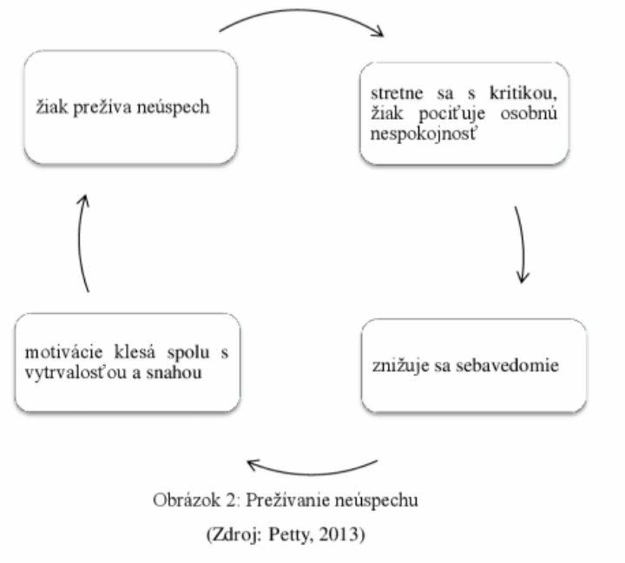
Pôsobenie neúspechu

Slide 9
Slnko úspechov
Pri tejto aktivite by si mali členovia skupiny uvedomiť, čo doteraz dokázali urobiť a čo z toho bolo pre nich obzvlášť dôležité. Každý žiak nakreslí na výkres slnko a svoje úspešné činnosti zakresľuje ako lúče. Mimoriadne výkony zobrazí ako dlhšie lúče. Potom o svojom slnku porozpráva spolužiakom.
Okrem individuálnych sĺnk môžu žiaci v skupinách opísať aj spoločné výkony, ktoré v priebehu roka spoločne zaznamenali v rámci triedy.

Slide 10
Ďalšie motivačné faktory ovplyvňujúce učenie
Záujmy
Hodnoty
Postoje

Slide 11
Vnútorná a vonkajšia motivácia
Vnútorná motivácia- sa chápe ako stav, ktorý núti jedinca niečo robiť alebo niečomu sa učiť pre vlastné uspokojenie, pre vlastný zážitok. Osoba ktorá je do učenia vnútorne motivovaná, ochotne sa učí, pretože samo učeniu ju teší a jeho výsledok ju uspokojuje.
Vonkajšia motivácia- sa chápe ako stav, keď jedinec sa učí nie z vlastného záujmu, ale pod vplyvom vonkajších motivačných činiteľov.

Slide 12
Zvnútornenie vonkajšej motivácie
Vývinové osobitosti žiakov
Minulá skúsenosť
Sebarealizácia
Ašpiračná úroveň
Záujmy
Znalosť výsledkov výkonu v učení
Stanovenie cieľov

Slide 13
Pozitívna motivácia
Negatívna motivácia

Slide 14

Technika motivovania na vyučovaní

Slide 15
Metódy rozvoja motivácie
Motivácia a aktivizácia pomocou úloh
Technika individuálne náročných úloh
Kolatívnosť úloh
Zásada prekvapivosti, novosti, zaujímavosti
Vytvorenie kognitívnej neistoty, rozporu
Zásada náročnosti
Princíp dramatickosti

Slide 16
Motivovanie pomocou hodnotenia
Odmeňovanie a trestanie, posilňovanie správnych reakcií a minimalizovanie negatívnych reakcií sú najklasickejšími spôsobmi motivačnej výchovy.

Slide 17
Metóda kauzálnych atribúcií
Mapa príčin
Vnútorné a zmeniteľné príčiny
Vnútorné a nezmeniteľné príčiny
Vonkajšie a zmeniteľné príčiny
Vonkajšie a nezmeniteľné

Slide 18
Motivácia pomocou aktivizujúcich metód a stratégií výchovy a vyučovania
Vo vyučovaní treba aplikovať:
Skupinové vyučovanie
Problémové vyučovanie
Projektové vyučovanie- žiaci pracujú na nejakom projekte, probléme a samostatne postupujú k záveru
Blokové vyučovanie- žiaci sa dlhší čas venujú nejakému problému v 1 bloku
Tvorivé vyučovanie
Výskumné/ tvorivé vyučovanie

Slide 19
Nástroje myslenia
Každý človek potrebuje na plnenie svojich súkromných a pracovných úloh určité „nástroje“ a musí s nimi vedieť zaobchádzať. V nasledujúcej aktivite by mali žiaci zamyslieť nad tým, čo človek potrebuje k tomu, aby vedel rýchlo a správne myslieť. Skupiny si napíšu zoznam zručností a schopností podľa ich vlastného uváženia. Môže to byť napríklad fantázia, odolnosť, trpezlivosť, ochota namáhať sa, radosť z premýšľania, radosť z čítania, vytrvalosť...Potom každá skupina prečíta svoj zoznam. Spoločne celá trieda vyberie určité schopnosti či zručnosti a potom ich napíšu na veľký plagát, ktorý potom umiestnia na nástenku. Plagát počas školského roka môže slúžiť ako motivácia pre tých, ktorí strácajú chuť učiť sa.

Slide 20
Použitá literatúra
ĎURIČ,L., BRATSKÁ, M. a kol., 1997. Pedagogická psychológia. Bratislava: SPN. ISBN 80-08-02-498-4.
KUBÁNI,V.,2010. Všeobecná psychológia. Prešov. ISBN 978-80-555-0172-7.
PETTY, G., 2013. Moderní vyučovaní. Praha: Portál.
ISBN 978-80-262-0367-4.

Slide 21
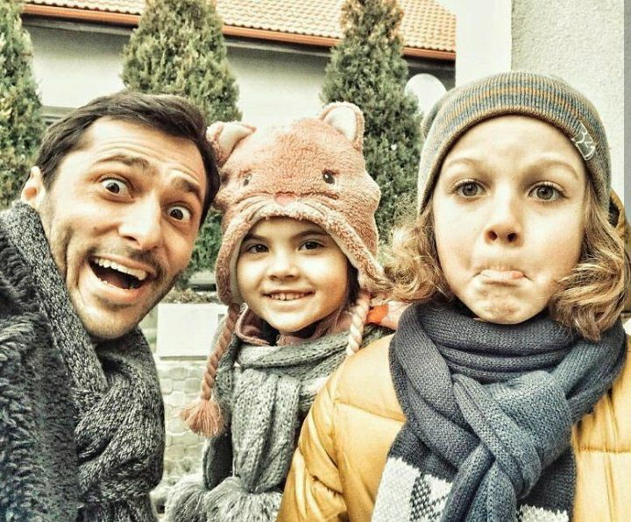
Ďakujeme za pozornosť !

